Slide 1
Θεωρία και Ιστορία της Τεχνολογίας
Ενότητα 3: Από την Ύστερη Αρχαιότητα στη Βιομηχανική Επανάσταση
Δημήτρης Μπιλάλης
Πανεπιστήμιο Θεσσαλίας
Τμήμα: Ιστορίας, Αρχαιολογίας, Κοινωνικής Ανθρωπολογίας

Slide 2
Σκοποί ενότητας
Στην ενότητα αυτή εξετάζονται βασικές όψεις του τεχνολογικού φαινομένου σε διαφορετικές ιστορικές περιόδους: Ελληνιστική εποχή, Ρωμαϊκά χρόνια, Αναγέννηση, Επιστημονική Επανάσταση και Βιομηχανική Επανάσταση. Έμφαση δίνεται στις διαρκείς διασταυρώσεις μεταξύ τεχνολογικών εξελίξεων, κοινωνικών αλλαγών και φιλοσοφικών ή ιδεολογικών μετατοπίσεων στις επιμέρους ιστορικές περιόδους

Slide 3
Περιεχόμενα ενότητας 1/3
Προς τη Βιομηχανική επανάσταση
Περιφράξεις
Αγροτικές βιοτεχνολογίες 1
Αγροτικές βιοτεχνολογίες 2
Νέες πολιτικές πάνω στην επιστήμη και στην τεχνολογία
Η Βρετανική Οπτική
Η Γαλλική Οπτική
Τα διαφορετικά συστήματα: Μερκαντιλισμός και Φιλελευθερισμός
Οι διαφορετικές πολιτικές πάνω στη τεχνολογία
Το ανάγλυφο της Βρετανίας
Προς τη Βιομηχανική επανάσταση: Η πορεία προς τη μηχανή του ατμού 1

Slide 4
Περιεχόμενα ενότητας 2/3
Η πορεία προς τη μηχανή του ατμού 2
Η μηχανή του ατμού Η μηχανή του ατμού. Η προτεραιότητα του δικτύου
Η λογική του δικτύου
Μικρές μετατροπές – μεγάλες αναδιατάξεις 1
Μικρές μετατροπές – μεγάλες αναδιατάξεις 2
Μικρές μετατροπές – μεγάλες αναδιατάξεις 3
Μικρές μετατροπές – μεγάλες αναδιατάξεις 4
To πρωτο-εργοστάσιο 1
To πρωτο-εργοστάσιο 2
Η νέα ‘εποχή του σιδήρου’

Slide 5
Περιεχόμενα ενότητας 3/3
Στην κοιλιά του κήτους
Aπό το Εργο-στάσιο στη Μηχανή που κινείται 1
Aπό το Εργο-στάσιο στη Μηχανή που κινείται 2
Πολιτικές τεχνολογίες: Ενοποίηση
Χάραξη – αναγκαστική προσμέτρηση της διαφοράς Η μηχανή του ατμού. Η προτεραιότητα του δικτύου
Τεχνολογίες της κρίσης: Προσαύξηση της ισχύος και των διαθέσιμων πόρων 1
Προσαύξηση της ισχύος και των διαθέσιμων πόρων 2
Τεχνολογίες μέτρησης και συγκερασμού
Τεχνολογίες διανομής
Συλλογή, αποθήκευση, ταξινόμηση

Slide 6
Από την Ύστερη Αρχαιότητα στη Βιομηχανική Επανάσταση

Slide 7
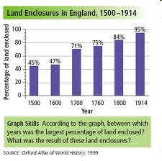
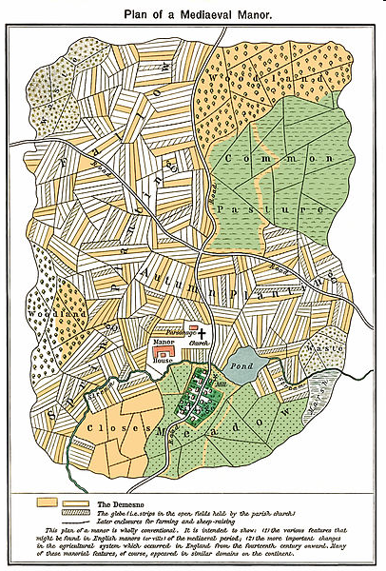
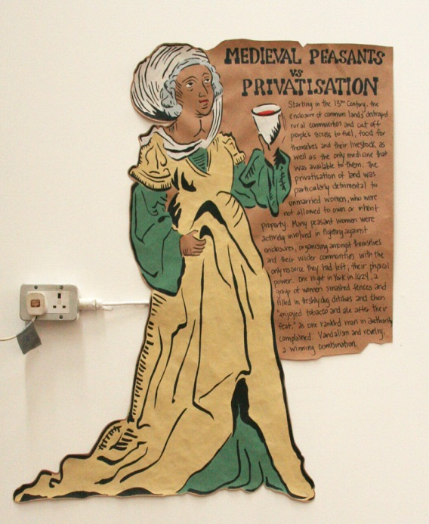
Προς τη Βιομηχανική επανάσταση. Περιφράξεις
2) Γράφημα που αναπαριστά την αυξητική πορεία των περιφράξεων/ιδιωτικοποιήσεων γης στην Αγγλία κατά την περίοδο 1500-1914
3) Έργο που αναφέρεται στην αντίσταση των χωρικών του μεσαίωνα έναντι της ιδιωτικοποίησης των κοινών γαιών
1) Υποθετικό σκίτσο μεσαιωνικού κτήματος/ιδιοκτησίας

Slide 8
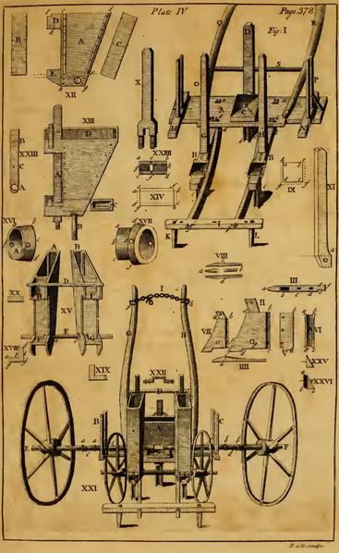
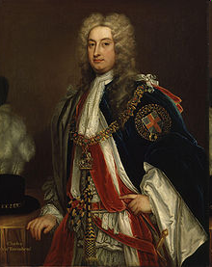
Αγροτικές βιοτεχνολογίες 1
5) Charles Townshend (1674 – 1738)
4) Μηχανικός σπορέας του Jethro Tull, 1731

Slide 9
Αγροτικές βιοτεχνολογίες 2
Robert Bakewell, 1725-1795
Το πρόβατο New Leicester
Ακολουθήστε το σύνδεσμο για να δείτε τις φωτογραφίες
Ακολουθήστε το σύνδεσμο για να δείτε τις φωτογραφίες

Slide 10
Νέες πολιτικές πάνω στην επιστήμη και στην τεχνολογία H βρετανική οπτική
6) Εξώφυλλο του βιβλίου του Φράνσις Μπέικον, Νέα Ατλαντίδα
1627

Slide 11
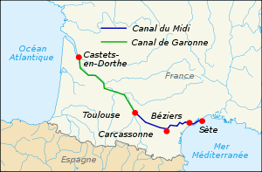
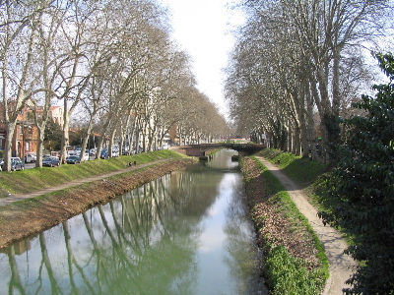
Η γαλλική οπτική
7) Χάρτης του Canal du Midi, Νότια Γαλλία
8) Canal du Midi, Νότια Γαλλία

Slide 12
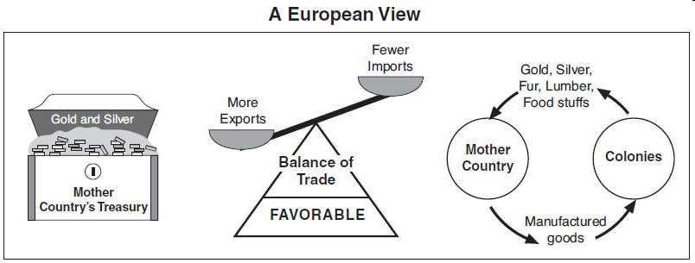
Τα διαφορετικά συστήματα: Μερκαντιλισμός και Φιλελευθερισμός
9

Slide 13
Οι διαφορετικές πολιτικές πάνω στη τεχνολογία
Τεχνολογία / Πράξη / Εφαρμογή
Α. Βρετανία
Θεωρία / Φιλοσοφία / Πολιτική
Κράτος / Θεωρία / Πολιτική
Επιστήμη
Β. Γαλλία
Επιστήμη
Τεχνολογία / Πράξη / Εφαρμογή

Slide 14
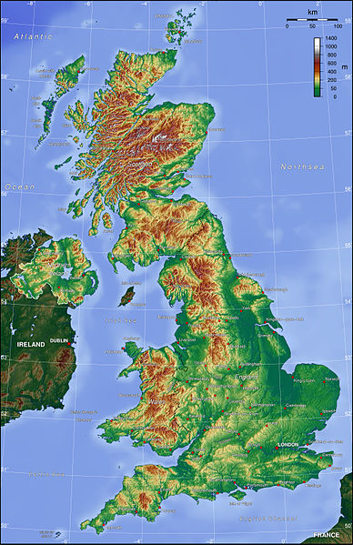
Το ανάγλυφο της Βρετανίας Γεωμορφολογικά φτωχή ή πλούσια περιοχή;
10) Τοπογραφικός χάρτης του Ην. Βασιλείου

Slide 15
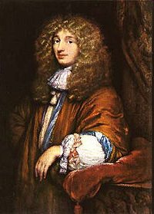
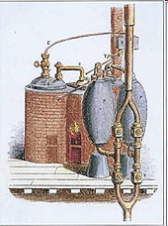
Προς τη Βιομηχανική επανάσταση. Η πορεία προς τη μηχανή του ατμού 1
11) Christiaan Huygens, 1666
12) Thomas Savery,
«O φίλος του μεταλλωρύχου», 1698

Slide 16
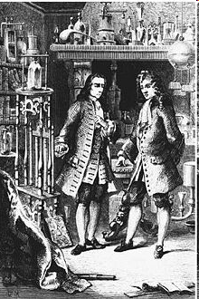
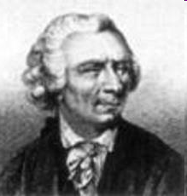
Προς τη Βιομηχανική επανάσταση. Η πορεία προς τη μηχανή του ατμού 2
13) Denis Papen και Boyle, μπροστά στη μηχανή του ατμού, 1686
14) Thomas Newcomen,
H μηχανή που όντως δούλεψε, 1712

Slide 17
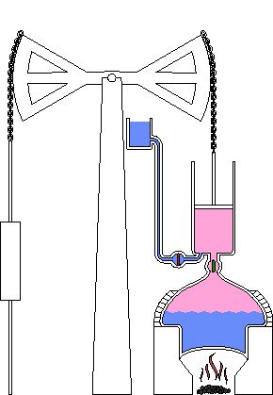
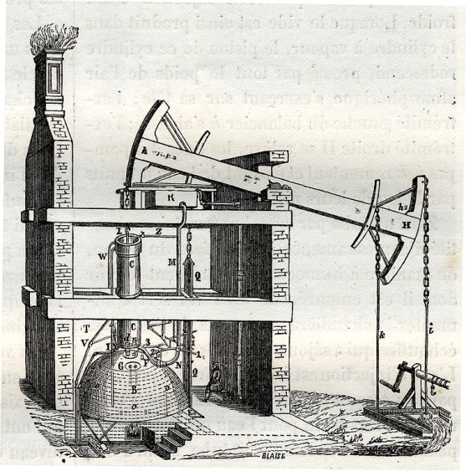
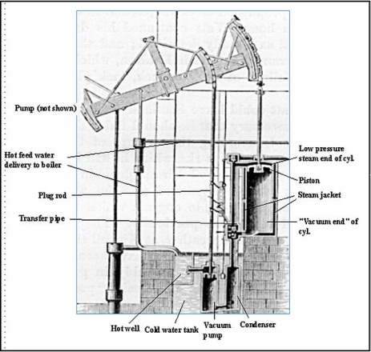
Η μηχανή του ατμού
16) Animation που δείχνει τη λειτουργία της ατμοσφαιρικής μηχανής του Newcommen
15) Σκίτσο που αναπαριστά τη μηχανή του Newcommen
17) Σχέδιο της μηχανής ατμού του Watt

Slide 18
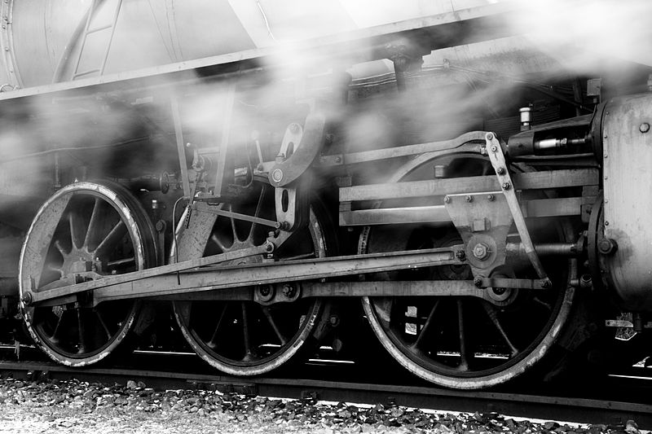
Η μηχανή του ατμού. Η προτεραιότητα του δικτύου
18) Ατμομηχανή

Slide 19
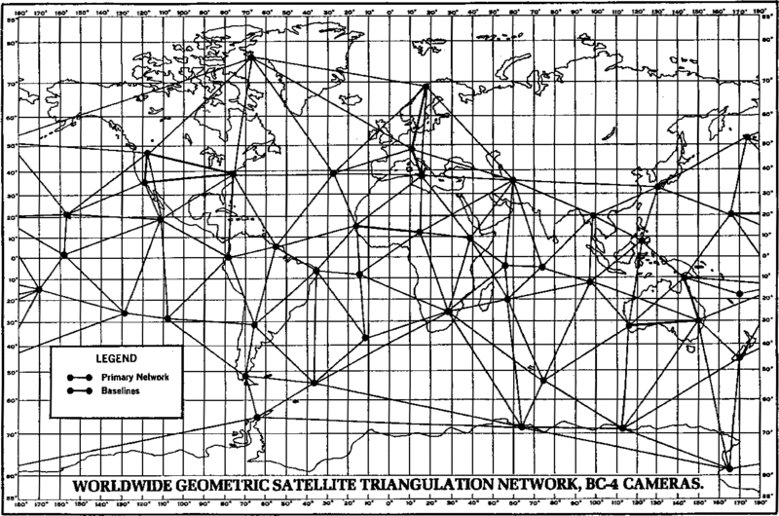
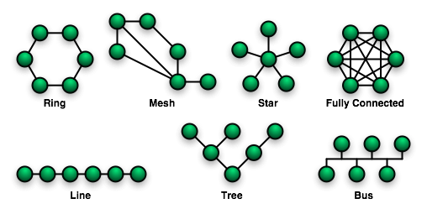
Προς τη Βιομηχανική επανάσταση. Η λογική του δικτύου
20) Σκίτσο δικτύου
19) Σκίτσο δορυφορικού δικτύου

Slide 20
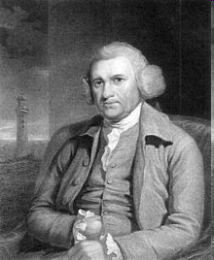
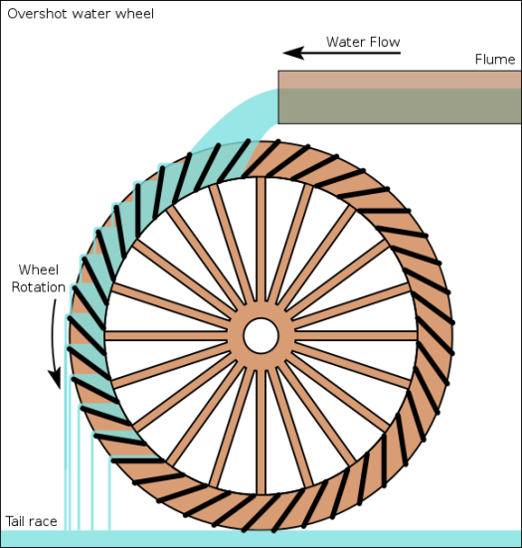
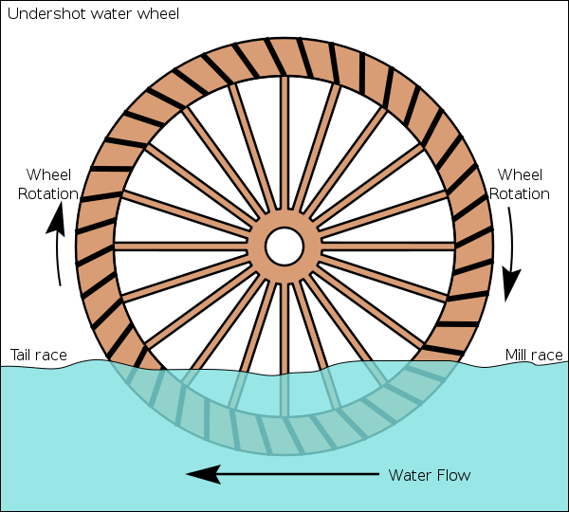
Μικρές μετατροπές – μεγάλες αναδιατάξεις 1
21) John Smeaton, (1724 – 1792)
22) Σχεδιαγράμματα 2 διαφορετικών τύπων νερόμυλου

Slide 21
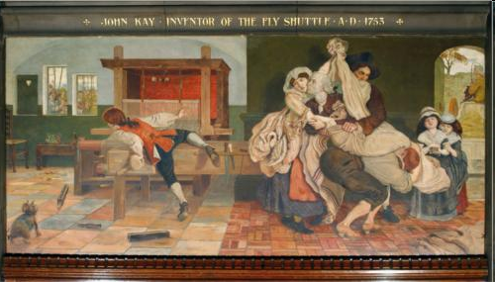
Μικρές μετατροπές – μεγάλες αναδιατάξεις 2
23) Πίνακας του Ford Madox Brown
24) Shuttle with bobbin

Slide 22
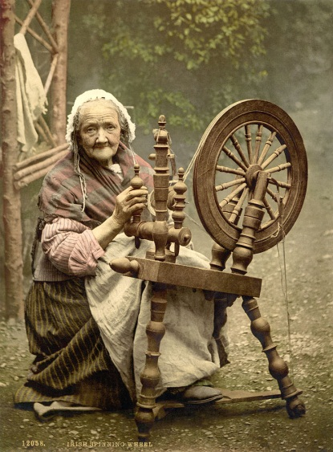
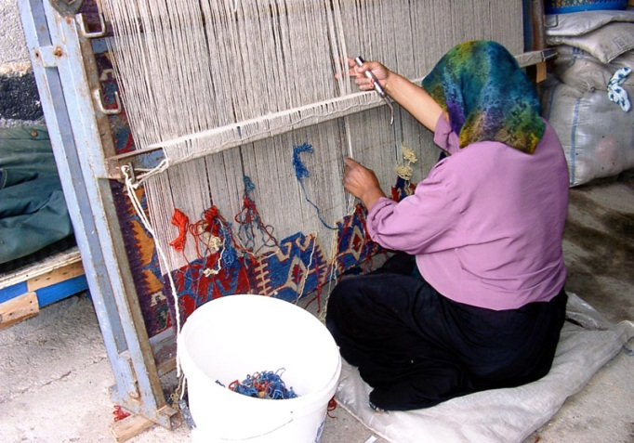
Μικρές μετατροπές – μεγάλες αναδιατάξεις 3
25) Γυναίκα γνέθει με το τσικρίκι, Ιρλανδία
26) Γυναίκα γνέθει σε παραδοσιακό αργαλειό, Τουρκία

Slide 23
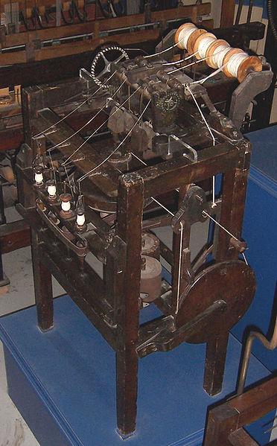
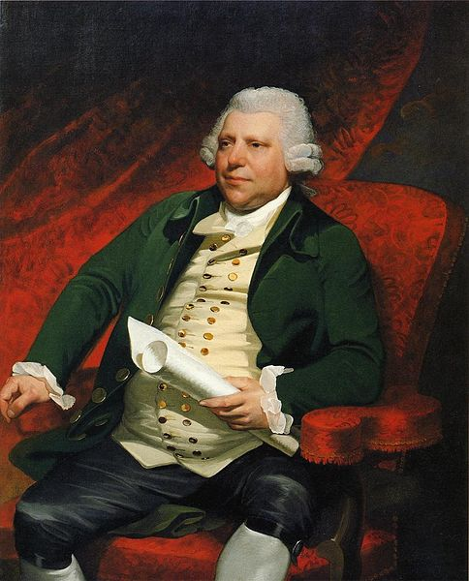
Μικρές μετατροπές – μεγάλες αναδιατάξεις 4
28) R. Arkwright, 1732-1792
27) Η μηχανή γνεσίματος του R. Arkwright, 1775

Slide 24
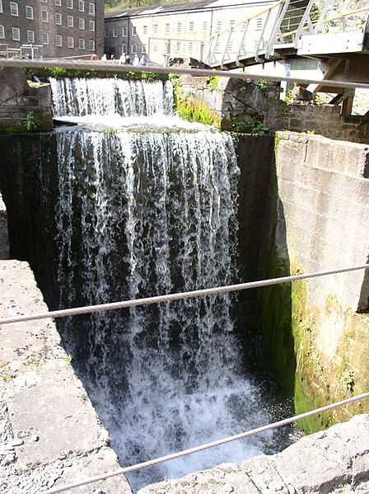
To πρωτο-εργοστάσιο 1
30) Υδρόμυλος (Cromford Mill) 1775
29) Ην. Βασίλειο

Slide 25
To πρωτο-εργοστάσιο 2
Ακολουθήστε το σύνδεσμο για να δείτε τις φωτογραφίες

Slide 26
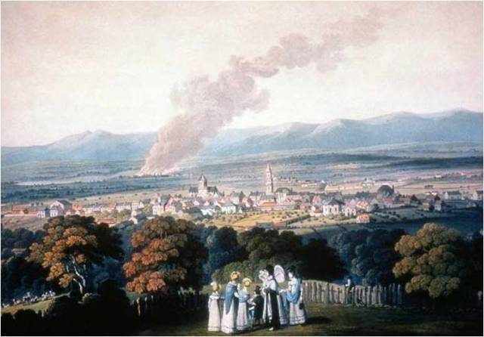
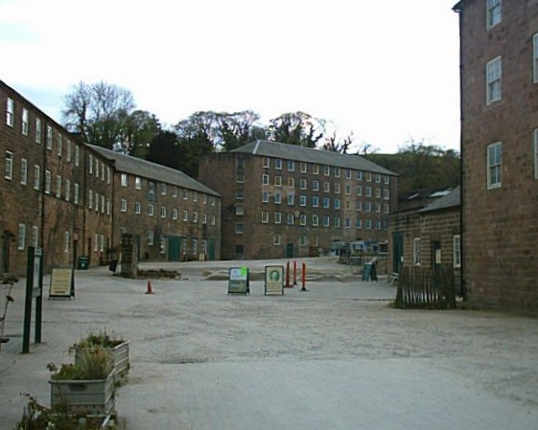
Προς τη Βιομηχανική επανάσταση. Η νέα ‘εποχή του σιδήρου’
32) Cromford Mill
31) Το σιδηρουργείο Carron, τέλη 18^{ου} αιώνα

Slide 27
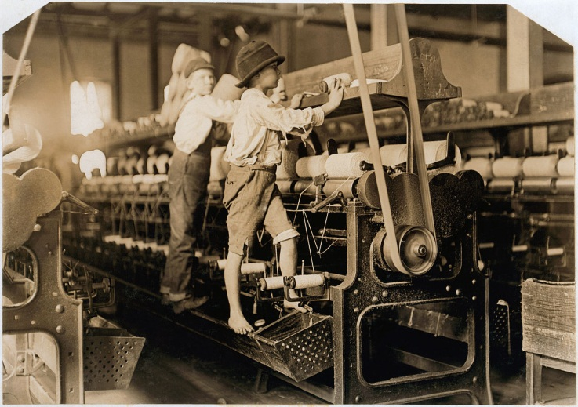
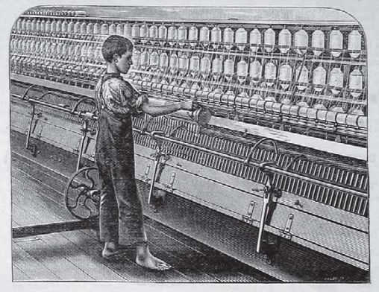
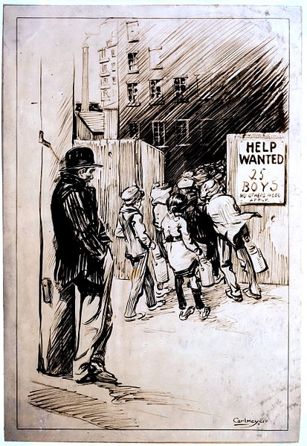
Στην κοιλιά του κήτους
34) Παιδιά εργάζονται σε εργοστάσιο, Macon, Georgia
1909
33) Παιδί μέσα σε εργοστασιακή μονάδα, μέσα 19^{ου} αιώνα
35) Αφίσα ζήτησης παιδικής εργασίας
Αρχές 20^{ου} αιώνα, ΗΠΑ
Για περισσότερες σχετικές φωτογραφίες ακολουθήστε το σύνδεσμο

Slide 28
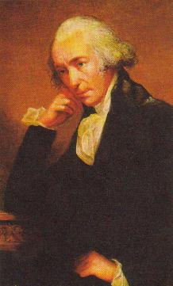
Προς τη Βιομηχανική επανάσταση. Aπό το Εργο-στάσιο στη Μηχανή που κινείται 1
37) James Watt, 1736-1819
36

Slide 29
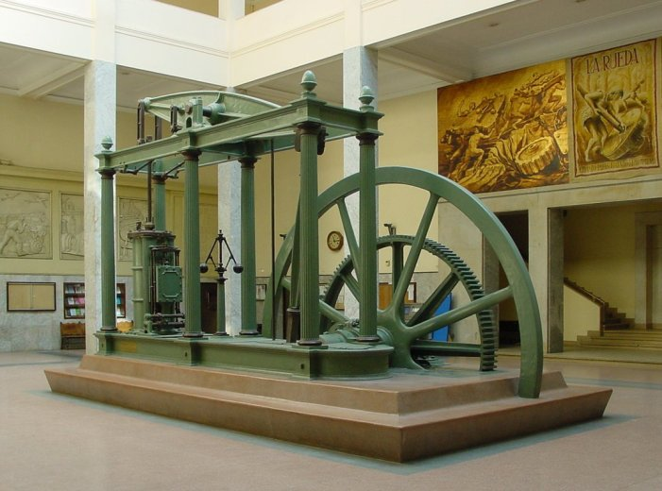
Aπό το Εργο-στάσιο στη Μηχανή που κινείται 2
38) Μηχανή του Watt

Slide 30
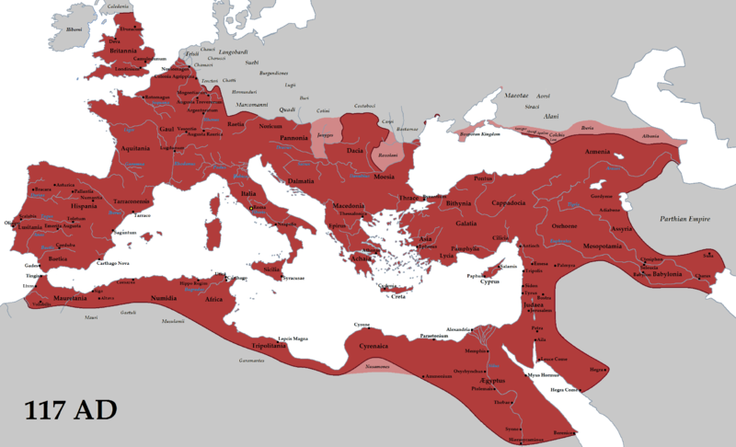
Πολιτικές τεχνολογίες Ενοποίηση
39) Η Ρωμαϊκή Αυτοκρατορία στη μέγιστη ιστορική της έκταση

Slide 31
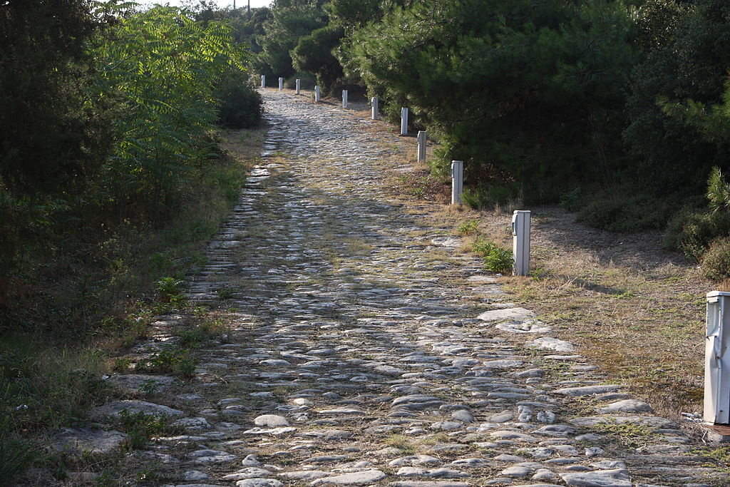
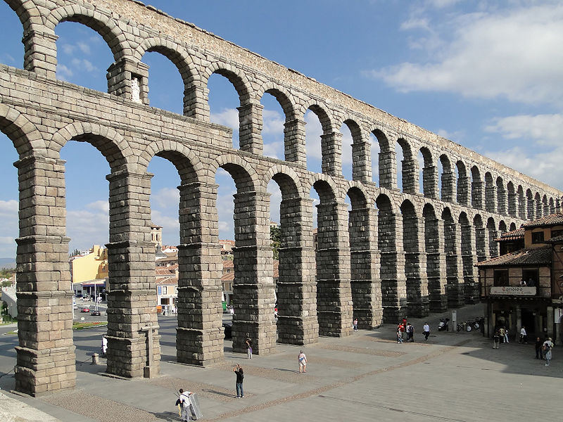
Χάραξη – αναγκαστική προσμέτρηση της διαφοράς
40) Εγνατία οδός
41) Υδραγωγείο Segovia, Ισπανία

Slide 32
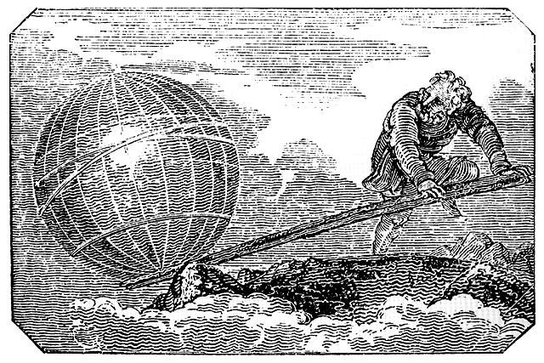
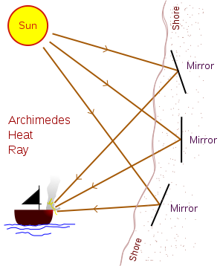
Τεχνολογίες της κρίσης Προσαύξηση της ισχύος και των διαθέσιμων πόρων 1
42) Δῶς μοι πᾶ στῶ καὶ τὰν γᾶν κινάσω
Μοχλός του Αρχιμήδη
43) Η πολιορκία των Συρακουσών, 214–212 π.Χ.

Slide 33
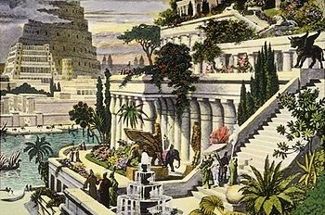
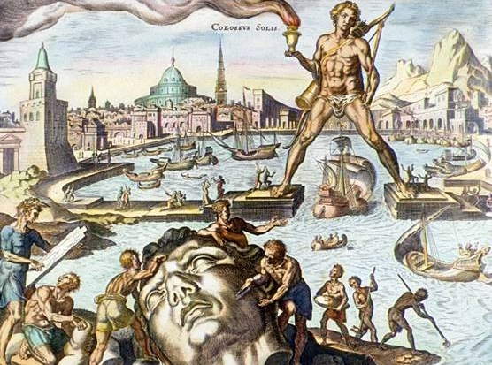
Τεχνολογίες της κρίσης Προσαύξηση της ισχύος και των διαθέσιμων πόρων 2
44) Οι κρεμαστοί κήποι της Βαβυλώνας (16^{ος} αι. μ.Χ.)
45) Ο Κολοσσός της Ρόδου (16^{ος} αι. μ.Χ.)

Slide 34
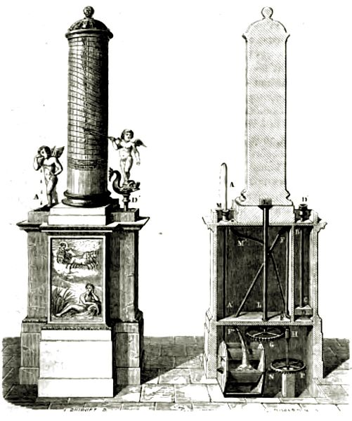
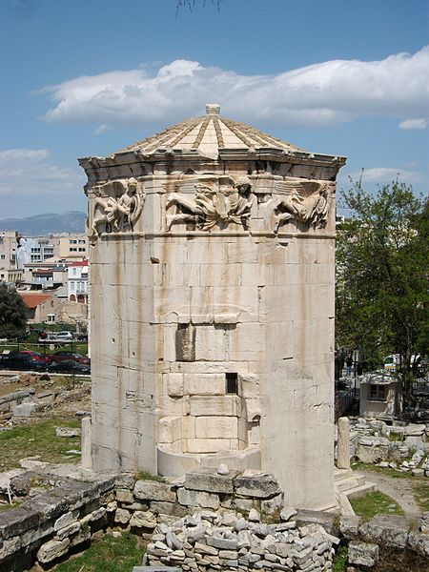
Τεχνολογίες μέτρησης και συγκερασμού
47) ‘Αέρηδες’ (Αθήνα, Ανδρόνικος 1^{ος} π.Χ. αιώνας)
46) Κλεψύδρα του Κτησίβιου (3^{ος} αι. π.Χ.)

Slide 35
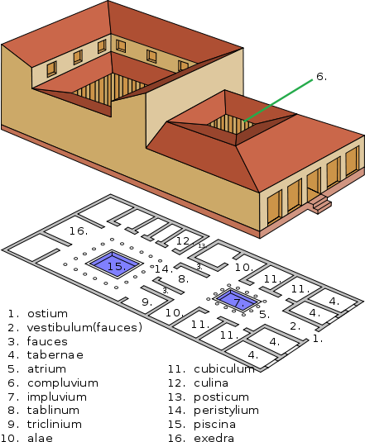
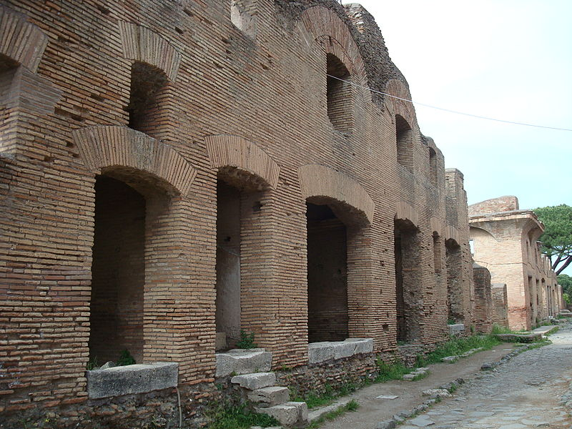
Τεχνολογίες διανομής
48) Ρωμαϊκή ‘πολυκατοικία’ (2^{ος} αι. μ.Χ.)
49) Εσωτερικό ρωμαϊκής οικίας

Slide 36
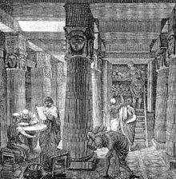
Συλλογή, αποθήκευση, ταξινόμηση
50) Βιβλιοθήκη της Αλεξάνδρειας

Slide 37
Τέλος Ενότητας

Slide 38
Χρηματοδότηση
Το παρόν εκπαιδευτικό υλικό έχει αναπτυχθεί στo πλαίσιo του εκπαιδευτικού έργου του διδάσκοντα.
Το έργο «Ανοικτά Ακαδημαϊκά Μαθήματα στο Πανεπιστήμιο Θεσσαλίας» έχει χρηματοδοτήσει μόνο την αναδιαμόρφωση του εκπαιδευτικού υλικού.
Το έργο υλοποιείται στο πλαίσιο του Επιχειρησιακού Προγράμματος «Εκπαίδευση και Δια Βίου Μάθηση» και συγχρηματοδοτείται από την Ευρωπαϊκή Ένωση (Ευρωπαϊκό Κοινωνικό Ταμείο) και από εθνικούς πόρους.

Slide 39
Σημείωμα Αδειοδότησης
Το παρόν υλικό διατίθεται με τους όρους της άδειας χρήσης Creative Commons Αναφορά, Μη Εμπορική Χρήση, Παρόμοια Διανομή 4.0 [1] ή μεταγενέστερη, Διεθνής Έκδοση. Εξαιρούνται τα αυτοτελή έργα τρίτων π.χ. φωτογραφίες, διαγράμματα κ.λ.π., τα οποία εμπεριέχονται σε αυτό και τα οποία αναφέρονται μαζί με τους όρους χρήσης τους στο «Σημείωμα Χρήσης Έργων Τρίτων».
[1] http://creativecommons.org/licenses/by-nc-sa/4.0/
Ως Μη Εμπορική ορίζεται η χρήση:
που δεν περιλαμβάνει άμεσο ή έμμεσο οικονομικό όφελος από την χρήση του έργου, για το διανομέα του έργου και αδειοδόχο
που δεν περιλαμβάνει οικονομική συναλλαγή ως προϋπόθεση για τη χρήση ή πρόσβαση στο έργο
που δεν προσπορίζει στο διανομέα του έργου και αδειοδόχο έμμεσο οικονομικό όφελος (π.χ. διαφημίσεις) από την προβολή του έργου σε διαδικτυακό τόπο
Ο δικαιούχος μπορεί να παρέχει στον αδειοδόχο ξεχωριστή άδεια να χρησιμοποιεί το έργο για εμπορική χρήση, εφόσον αυτό του ζητηθεί.

Slide 40
Σημείωμα Χρήσης Έργων Τρίτων 1
Τίτλος: Plan of a fictional mediaeval manor/ Δημιουργός: William R. Shepherd/ Άδεια: PD/ Σύνδεσμος: http://commons.wikimedia.org/wiki/File:Plan_mediaeval_manor.jpg / Wikimedia Commons
Τίτλος: Land Enclosures in England/ Δημιουργός: Mick Smith/SOURCE: Oxford Atlas of World History, 1999 / Άδεια: CC BY SA/ Σύνδεσμος: http://gmicksmithsocialstudies.blogspot.gr/2009_11_25_archive.html / http://gmicksmithsocialstudies.blogspot.gr/
Τίτλος: Caged Bird Club at Ante-exhibition / Δημιουργός: Συλλογικό Έργο/ Άδεια: Άγνωστη: Fair Use/ Σύνδεσμος: http://andsomeplyers.blogspot.gr/2012/05/caged-bird-club-at-ante-exhibition.html / http://andsomeplyers.blogspot.gr/
Τίτλος: Seed drill/ Δημιουργός: Jethro Tull/ Άδεια: PD/ Σύνδεσμος: http://en.wikipedia.org/wiki/File:Jethro_Tull_seed_drill_%281762%29.png / Wikimedia Commons
Τίτλος: Portrait of Charles Townshend, 2nd Viscount Townshend (1674-1738)/ Δημιουργός: Godfrey Kneller/ Άδεια: PD/ Σύνδεσμος: http://commons.wikimedia.org/wiki/File:Charles_Townshend,_2nd_Viscount_Townshend.png / Wikimedia Commons
Τίτλος: Title page of New Atlantis in the second edition of Francis Bacon's Sylva sylvarvm/ Δημιουργός: Francis Bacon/ Άδεια: PD/ Σύνδεσμος: http://en.wikipedia.org/wiki/File:Bacon_1628_New_Atlantis_title_page_wpreview.png / Wikimedia Commons

Slide 41
Σημείωμα Χρήσης Έργων Τρίτων 2
Τίτλος: SVG map of Canal du Midi in France/ Δημιουργός: Pinpin/ Άδεια: CC BY SA/ Σύνδεσμος: http://en.wikipedia.org/wiki/File:Canal_du_Midi_map-fr.svg / Wikimedia Commons
Τίτλος: Canal du Midi, Toulouse, France/ Δημιουργός: Radouch/ Άδεια: CC BY SA/ Σύνδεσμος: http://en.wikipedia.org/wiki/File:Canal_du_midi_toulouse.jpg / Wikimedia Commons
Τίτλος: Mercantilism/ Δημιουργός: Άγνωστος/ Άδεια: CC BY SA/ Σύνδεσμος: https://globalimperialism.wikispaces.com/Mercantilism / Wikispaces
Τίτλος: Topographic map of the United Kingdom/ Δημιουργός: Captain Blood/ Άδεια: CC BY SA/ Σύνδεσμος: http://en.wikipedia.org/wiki/File:Uk_topo_en.jpg / Wikimedia Commons
Τίτλος: Portrait of Christiaan Huygens/ Δημιουργός: Lord Horatio Nelson/ Άδεια: PD/ Σύνδεσμος: http://en.wikipedia.org/wiki/File:Christiaan_Huygens.jpg / Wikimedia Commons
Τίτλος: Savery Steam Engine [1698]/ Δημιουργός: Original uploader was Wavesmikey/ Άδεια: PD/ Σύνδεσμος: http://en.wikipedia.org/wiki/File:Savery-engine.jpg / Wikimedia Commons
Τίτλος: British physicist and chemist Robert Boyle (r.) and Denis Papin / Άδεια: PD/ Σύνδεσμος: http://en.wikipedia.org/wiki/File:Boyle-Papin-Digester.jpg / Wikimedia Commons
Τίτλος: Thomas Newcomen/ Άδεια: Fair Use/ Σύνδεσμος: http://neptunesneedle.wikischolars.columbia.edu/Thomas+Newcomen / Neptune’ s Needle
Τίτλος: A schematic of Watt's steam engine printed in a 1878 book./ Άδεια: PD/ Σύνδεσμος: http://en.wikipedia.org/wiki/File:Watt_steam_pumping_engine.JPG / Wikimedia Commons

Slide 42
Σημείωμα Χρήσης Έργων Τρίτων 3
Τίτλος: Animation showing the operation of a Newcomen atmospheric engine/Δημιουργός:Emoscopes/ Άδεια: CC BY SA/ Σύνδεσμος: http://en.wikipedia.org/wiki/File:Newcomen_atmospheric_engine_animation.gif / Wikimedia Commons
Τίτλος: Figuer, Louis "Merveilles de la science" Furne Jouvet et Cie, Paris 1868/ Δημιουργός: Original uploader was John of Paris/Άδεια: PD/ Σύνδεσμος: http://en.wikipedia.org/wiki/File:Newcomen_Figuier.jpg / Wikimedia Commons
Τίτλος: Steam locomotive, running gear./Δημιουργός: Petar Milosevic/ Άδεια: CC BY SA/ Σύνδεσμος: http://en.wikipedia.org/wiki/File:Steam_locomotive_running_gear.jpg / Wikimedia Commons
Τίτλος: taken from the public domain booklet Geodesy for the Layman at http://www.ngs.noaa.gov/PUBS_LIB/Geodesy4Layman/TR80003E.HTM#ZZ11./Δημιουργός: Original uploader was The Anome/ Άδεια: PD/ Σύνδεσμος: http://commons.wikimedia.org/wiki/File:WORLDWIDE_GEOMETRIC_SATELLITE_TRIANGULATION_NETWORK,_BC-4_CAMERAS.GIF / Wikimedia Commons
Τίτλος: Network Topologies./Δημιουργός: Foobaz/ Άδεια: PD/ Σύνδεσμος: http://en.wikipedia.org/wiki/File:NetworkTopologies.png / Wikimedia Commons
Τίτλος: John Smeaton/Δημιουργός: User Magnus Manske/ Άδεια: PD/ Σύνδεσμος: http://en.wikipedia.org/wiki/File:John_Smeaton.jpg / Wikimedia Commons

Slide 43
Σημείωμα Χρήσης Έργων Τρίτων 4
Τίτλος: Undershot water wheel schematic/ Δημιουργός: Original uploader was DanMS at en.Wikipedia (Original text : Daniel M. Short)/ Άδεια: CC BY SA/ Σύνδεσμος: http://en.wikipedia.org/wiki/File:Undershot_water_wheel_schematic.svg / Wikimedia Commons
Τίτλος: John Kay, Inventor of the Fly Shuttle A.D. 1753" by Ford Madox Brown, a mural at Manchester Town Hall./ Δημιουργός: Manchester City Council. / Άδεια: PD/ Σύνδεσμος: http://commons.wikimedia.org/wiki/File:BrownManchesterMuralJohnKay.jpg / Wikimedia Commons
Τίτλος: Shuttle with bobin/ Δημιουργός: Audrius Meskauskas (Audriusa)/ Άδεια: CC BY SA/ Σύνδεσμος: http://en.wikipedia.org/wiki/File:Shuttle_with_bobin.jpg / Wikimedia Commons
Τίτλος: Photochrom print of an elderly Irish woman at a spinning wheel. Note: This is a posed nostalgia photograph, since the spinning wheel had gone out of use in almost all practical everyday contexts for a half-century or more by the time this picture was taken/ Δημιουργός: Detroit Publishing Co./ Άδεια: PD/ Σύνδεσμος: http://en.wikipedia.org/wiki/File:Elderlyspinnera.jpg / Wikimedia Commons
Τίτλος: Traditional loom work by a woman in Konya, Turkey/ Δημιουργός: Randy Oostdyk/ Άδεια: CC BY SA/ Σύνδεσμος: http://en.wikipedia.org/wiki/File:Loomwork.jpg / Wikimedia Commons
Τίτλος: Arkwright-water-frame/ Δημιουργός: Chris55/ Άδεια: CC BY/ Σύνδεσμος: http://en.wikipedia.org/wiki/File:Arkwright-water-frame.jpg / Wikimedia Commons
Τίτλος: Portrait of Sir Richard Arkwright/ Δημιουργός: Mather Brown/ Άδεια: PD/ Σύνδεσμος: http://en.wikipedia.org/wiki/File:Sir_Richard_Arkwright_by_Mather_Brown_1790.jpeg / Wikimedia Commons

Slide 44
Σημείωμα Χρήσης Έργων Τρίτων 5
Τίτλος: Topographic map of the United Kingdom/ Δημιουργός: Captain Blood/ Άδεια: CC BY SA/ Σύνδεσμος: http://en.wikipedia.org/wiki/File:Uk_topo_en.jpg / Wikimedia Commons
Τίτλος: Location of the breastshot wheel for the 1775 mill/ Δημιουργός: Chevin/ Άδεια: PD/ Σύνδεσμος: http://en.wikipedia.org/wiki/File:Cromford_1775_wheel.jpg / Wikimedia Commons
Τίτλος: The smoke-belching Carron Ironworks c1790 / Δημιουργός: Άγνωστος/ Άδεια: Fair Use/ Σύνδεσμος: http://bonesspottery.co.uk/roj.html / Bo’ness Pottery
Τίτλος: Arkright Mill, Cromford/ Δημιουργός: Gregory Deryckère/ Άδεια: CC BY SA/ Σύνδεσμος: http://en.wikipedia.org/wiki/File:Arkright%27s_Mill_-_Cromford_29-04-06.jpg / Wikimedia Commons
Τίτλος: Capture from Textile Mercury, a paper published by Marsden in Manchester in 1892. / Δημιουργός: Άγνωστος/ Άδεια: PD/ Σύνδεσμος: http://commons.wikimedia.org/wiki/File:Jaggers_Cop_tubing_TM.png / Wikimedia Commons
Τίτλος: Children working in a mill in Macon, Georgia/ Δημιουργός: Lewis Hine/ Άδεια: PD/ Σύνδεσμος: http://en.wikipedia.org/wiki/File:Mill_Children_in_Macon_2.jpg / Wikimedia Commons
Τίτλος: A help wanted ad for child labor in United States in early 20th century/ Δημιουργός: J.D.Thomas/ Άδεια: CC BY SA/ Σύνδεσμος: http://commons.wikimedia.org/wiki/File:A_help_wanted_ad_for_child_labor_in_United_States_in_early_20th_century.jpg / Wikimedia Commons

Slide 45
Σημείωμα Χρήσης Έργων Τρίτων 6
Τίτλος: Topographic map of the United Kingdom/ Δημιουργός: Captain Blood/ Άδεια: CC BY SA/ Σύνδεσμος: http://en.wikipedia.org/wiki/File:Uk_topo_en.jpg / Wikimedia Commons
Τίτλος: James Watt / Δημιουργός: Original uploader was Dr. Manuel / Άδεια: PD/ Σύνδεσμος: http://commons.wikimedia.org/wiki/File:James_Watt_%28Gem%C3%A4lde%29.jpg / Wikimedia Commons
Τίτλος: Maquina vapor Watt ETSIIM/ Δημιουργός: Nicolas Perez/ Άδεια: CC BY SA/ Σύνδεσμος: http://en.wikipedia.org/wiki/File:Maquina_vapor_Watt_ETSIIM.jpg / Wikimedia Commons
Τίτλος: Roman Empire/ Δημιουργός: Tataryn77/ Άδεια: CC BY SA/ Σύνδεσμος: http://en.wikipedia.org/wiki/File:Roman_Empire_Trajan_117AD.png / Wikimedia Commons
Τίτλος: Ancient Via Egnatia in Kavala/ Δημιουργός: Philipp Pilhofer/ Άδεια: CC BY SA/ Σύνδεσμος: http://commons.wikimedia.org/wiki/File:Kavala_egnatia_2.JPG / Wikimedia Commons
Τίτλος: Aqueduct of Segovia / Δημιουργός: Bernard Gagnon/ Άδεια: CC BY SA/ Σύνδεσμος: http://en.wikipedia.org/wiki/File:Aqueduct_of_Segovia_08.jpg / Wikimedia Commons
Τίτλος: Archimedes lever/ Δημιουργός: Mechanics Magazine/ Άδεια: PD/ Σύνδεσμος: http://commons.wikimedia.org/wiki/File:Archimedes_lever_%28Small%29.jpg / Wikimedia Commons
Τίτλος: Archimedes Heat Ray conceptual diagram/ Δημιουργός: Finnrind (original); Pbroks13 (talk) (redraw)/ Άδεια: CC BY SA/ Σύνδεσμος: http://en.wikipedia.org/wiki/File:Archimedes_Heat_Ray_conceptual_diagram.svg / Wikimedia Commons

Slide 46
Σημείωμα Χρήσης Έργων Τρίτων 7
Τίτλος: Hanging Gardens of Babylon/ Δημιουργός: Rex/ Άδεια: PD/ Σύνδεσμος: http://en.wikipedia.org/wiki/File:Hanging_Gardens_of_Babylon.jpg / Wikimedia Commons
Τίτλος: Colossus of Rhodes/ Δημιουργός: Marten van Heemskerck/ Άδεια: PD/ Σύνδεσμος: http://en.wikipedia.org/wiki/File:Colossus_of_Rhodes.jpg / Wikimedia Commons
Τίτλος: Clepsydre de Ctésibius restituée par Perrault/ Δημιουργός: Francois Arago/ Άδεια: PD/ Σύνδεσμος: http://en.wikipedia.org/wiki/File:ARAGO_Francois_Astronomie_Populaire_T1_page_0067_Fig16-17.jpg / Wikimedia Commons
Τίτλος: Torre dels Vents d'Atenes/ Δημιουργός: Joanbanjo/ Άδεια: CC BY SA/ Σύνδεσμος: http://en.wikipedia.org/wiki/File:Torre_dels_Vents_d%27Atenes.JPG / Wikimedia Commons
Τίτλος: Ostian Insula; Domus di Giove e Ganimede/ Δημιουργός: Nashvilleneighbor/ Άδεια: PD/ Σύνδεσμος: http://en.wikipedia.org/wiki/File:OstianInsula.JPG / Wikimedia Commons
Τίτλος: Domus romana Vector/ Δημιουργός: PureCore/ Άδεια: CC BY SA/ Σύνδεσμος: http://commons.wikimedia.org/wiki/File:Domus_romana_Vector001.svg / Wikimedia Commons
Τίτλος: Artistic Rendering of the Library of Alexandria, based on some archaeological evidence/ Δημιουργός: O. Von Corven/ Άδεια: PD/ Σύνδεσμος: http://en.wikipedia.org/wiki/File:Ancientlibraryalex.jpg / Wikimedia Commons

